Slide 1
Nastavení kontaktů
Kontakty se používají na stránce Kontakty a dále pak na jednotlivých stránkách týmů. Kontakty se spravují centrálně, kdy se jednotlivým osobám s kontaktními údaji přiřazuje příslušnost pod kategorie „Trenéři“ a/nebo „Vedení klubu“.

Slide 2
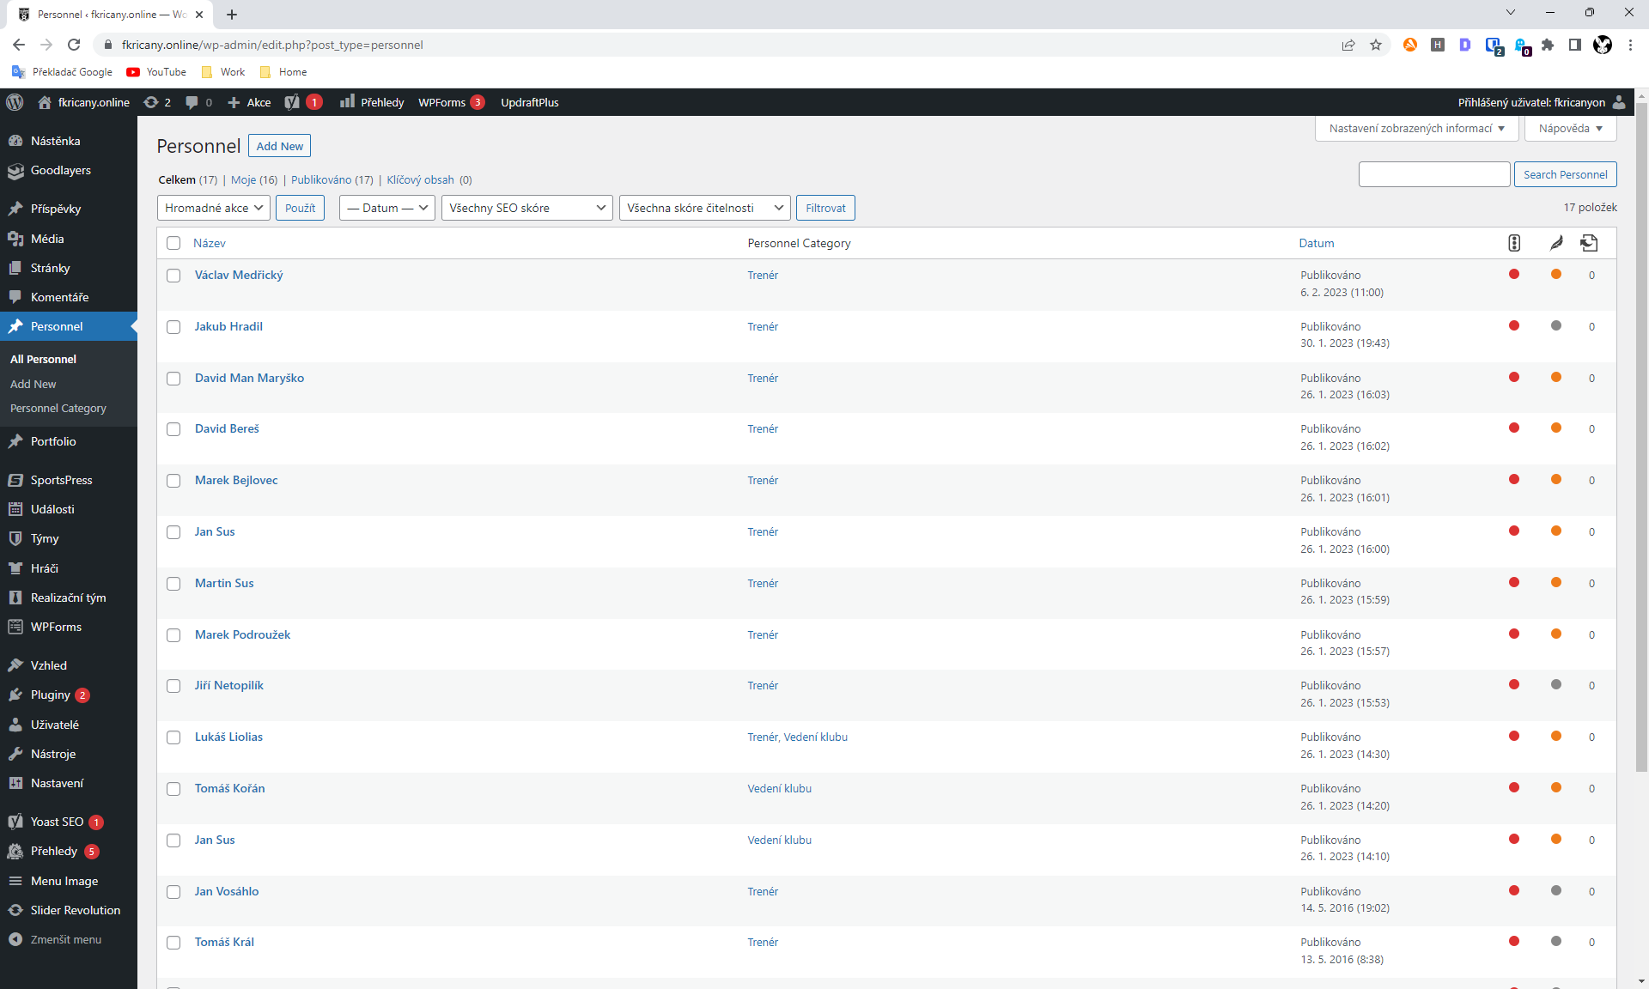
1. Po přihlášení klikněte v levém menu na volbu “Personel”.

Slide 3
3. Pro založení nového kontaktu klikněte na „Add New“.
2. Zobrazí se seznam užívaných kontaktů.

Slide 4
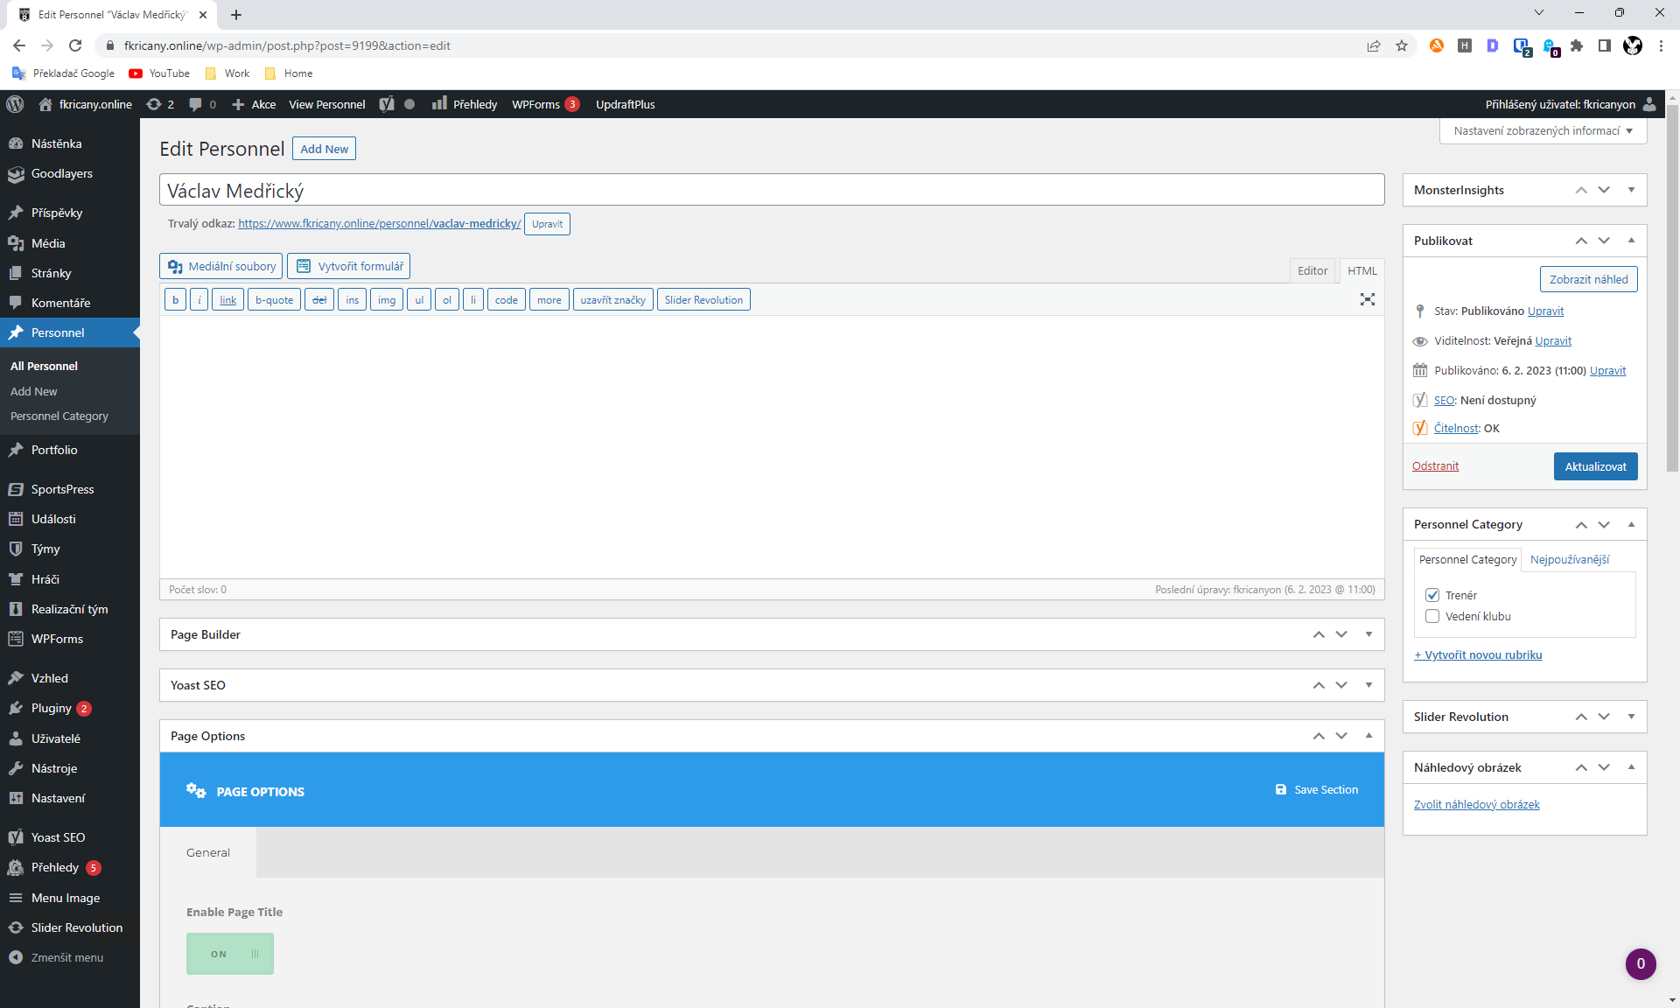
4. Vyplňte jméno a příjmení osoby.
5. Zvolte, zda se jedná o trenéra nebo člena vedení klubu.
Pokud osoba zastává obě funkce, je nutné osobu nastavit 2x, jednou jako trenéra a jednou jako člena vedení. Podle tohoto příznaku se pak na dané stránce osoba zobrazí nebo nezobrazí v příslušné kategorii.
(6). Případně nahrajete fotografii osoby (nepovinné).

Slide 5
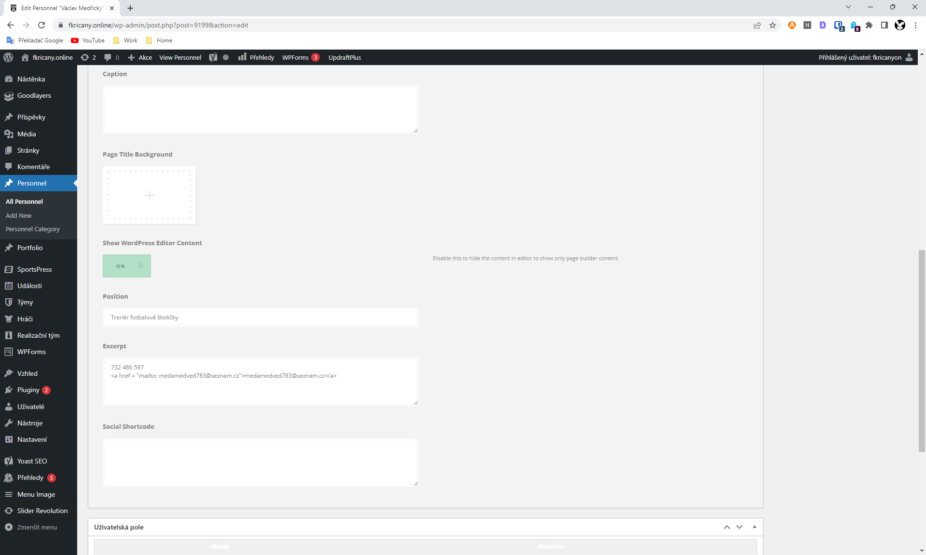
7. Do pole „Position“ vyplňte funkci/titul osoby. Např. „Trenér mužů A“ apod.
8. Do pole „Excerpt“ zadejte telefonní číslo a e-mailovou adresu.
Aby e-mailová adresa byla na stránce jako klikatelný odkaz, zadejte ji ve formátu tohoto příkladu:
<a href = "mailto: medamedved783@seznam.cz">medamedved783@seznam.cz</a>

Slide 6
9. Klikněte na „Aktualizovat“

Slide 7
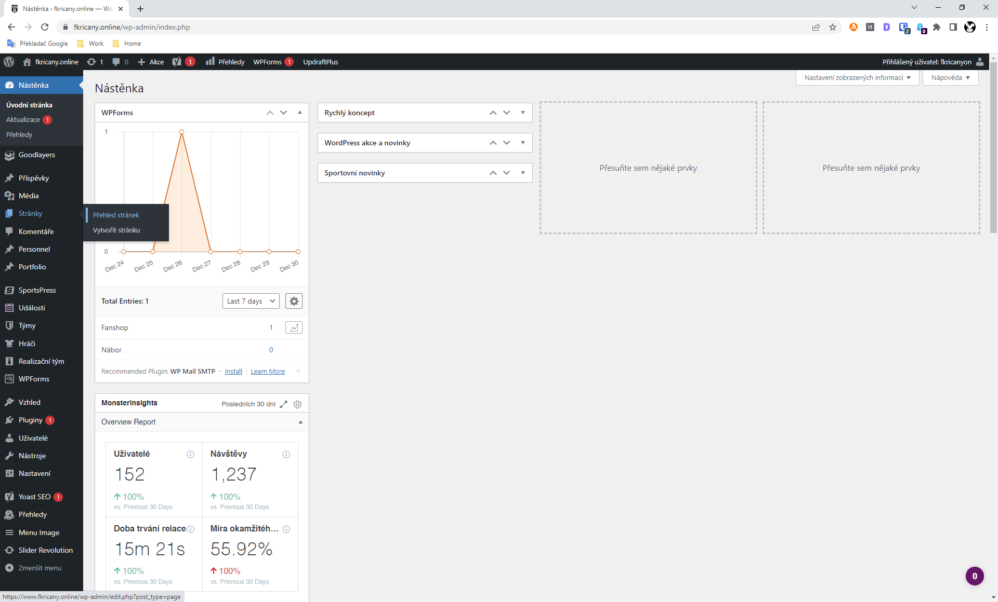
10. Následně je třeba nový kontakt propsat do příslušné stránky, např. Do stránky „Kontakty“.
V levém menu klikněte na „Stránky“ a v následném podmenu na „Přehled stránek“.
Pokud pouze měníte údaje existující osoby, automaticky se do stránky propíšou a nemusíte dále nic dělat.

Slide 8
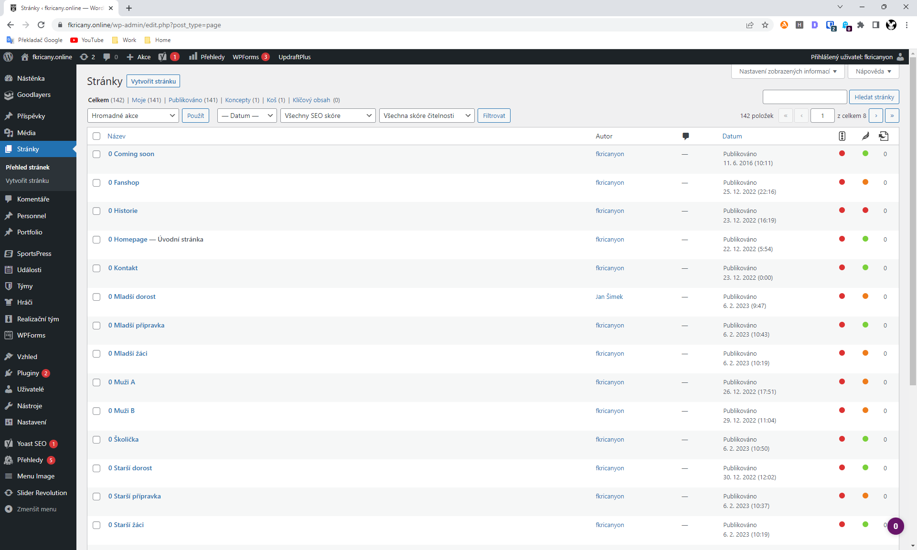
11. Klikněte na název stránky. V tomto případě na stránku s názvem „Kontakt“.

Slide 9
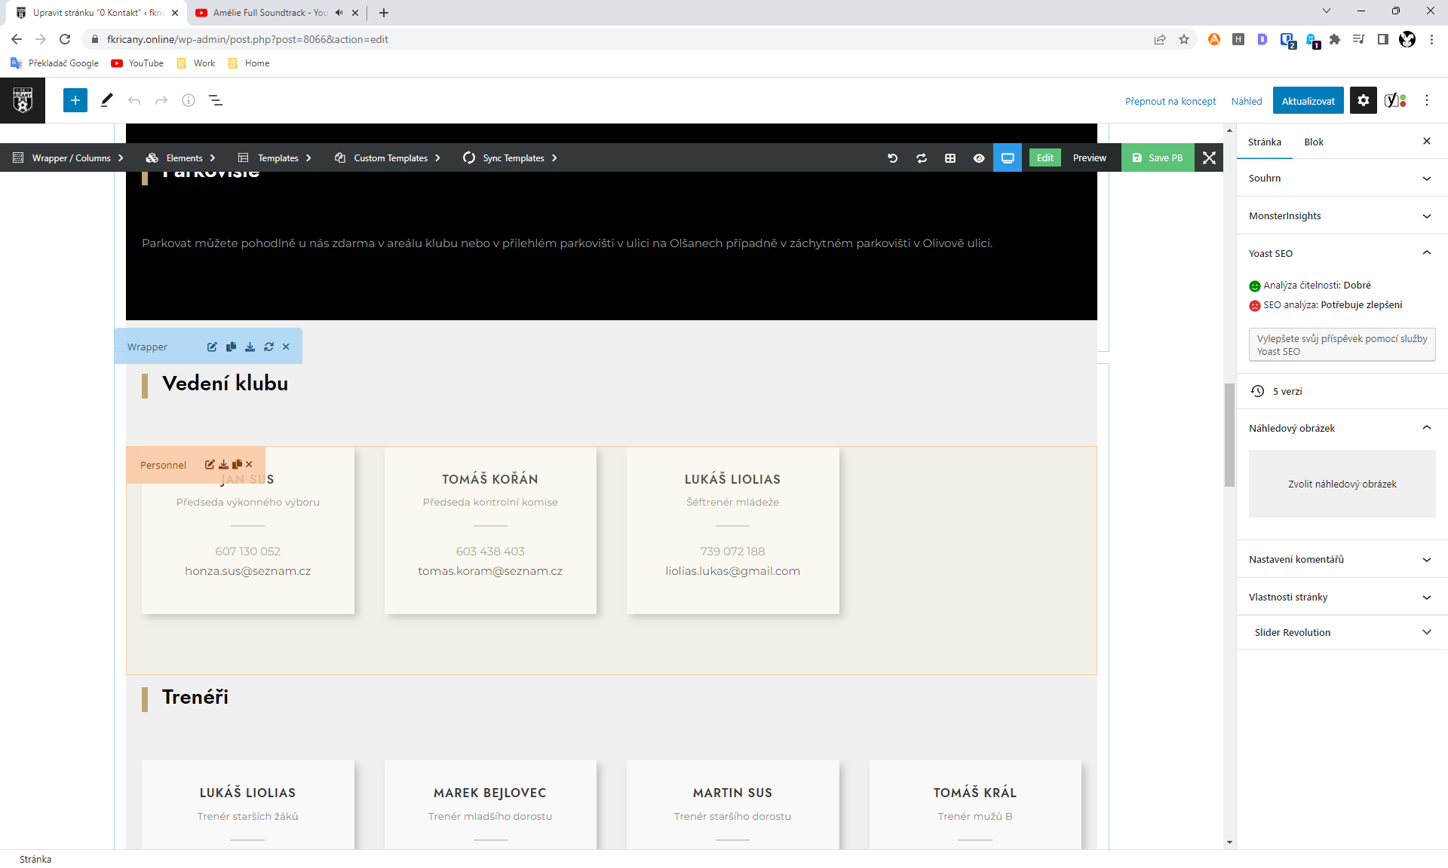
12a. Otevře se editační mód stránky. Sjeďte do spodní části, kde jsou kontakty v kategoriích “Vedení klubu”a “Trenéři”.
Najeďte nad ně myší. Tím se zobrazí prvky objektu ‘Personnel’, který spravuje kontaktní osoby.

Slide 10
13a. Pro změny v sekci „Vedení klubu“ na stránce klikněte na první levou ikonku pro editaci prvku „Personnel“.

Slide 11
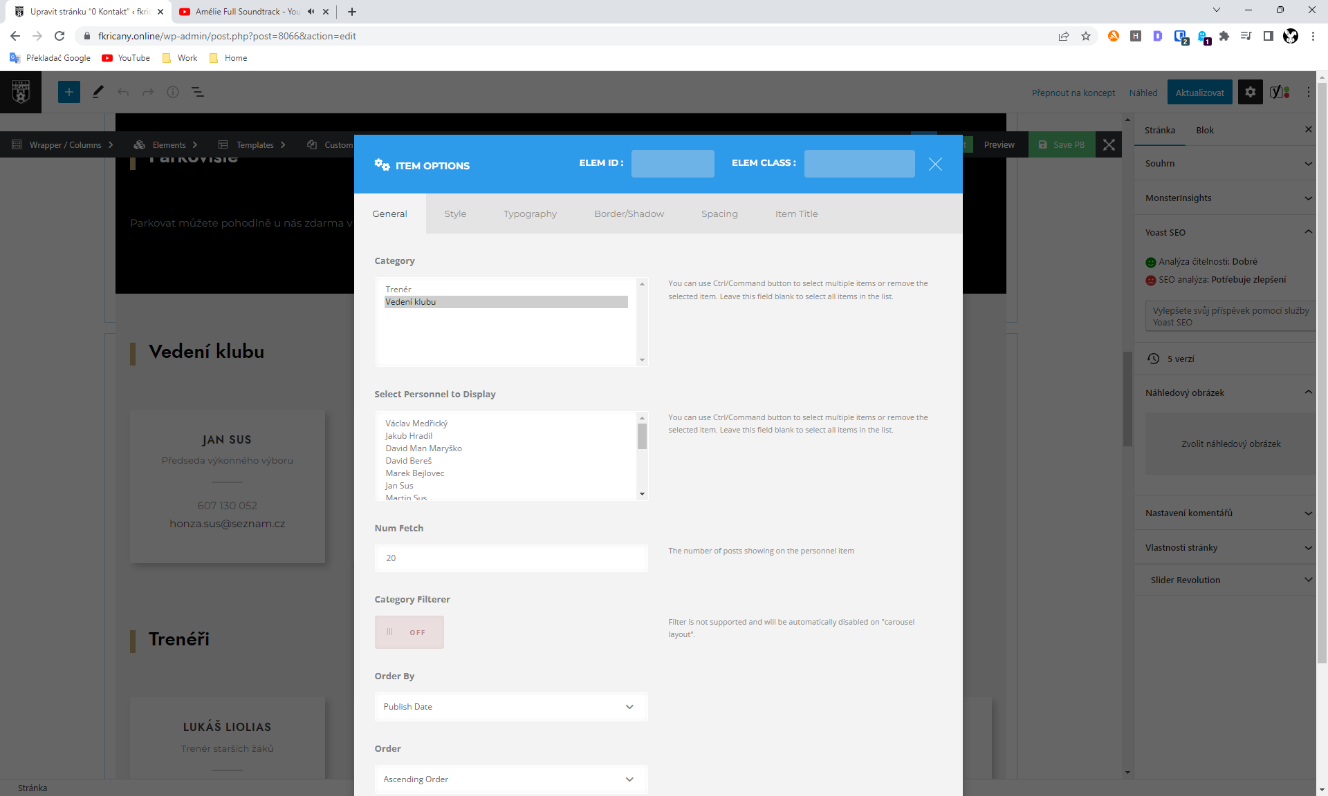
14a. Pro sekci „Vedení klubu“ na stránce nechte v poli “Category” označenou kategorii “Vedení klubu”.
15a. V poli „Select Personel to Display“ vyberte všechny osoby, které chcete zobrazit v dané sekci na stránce. (Na klávesnici stiskněte SHIFT a myší se stisknutým SHIFTem naklikejte osoby.)

Slide 12
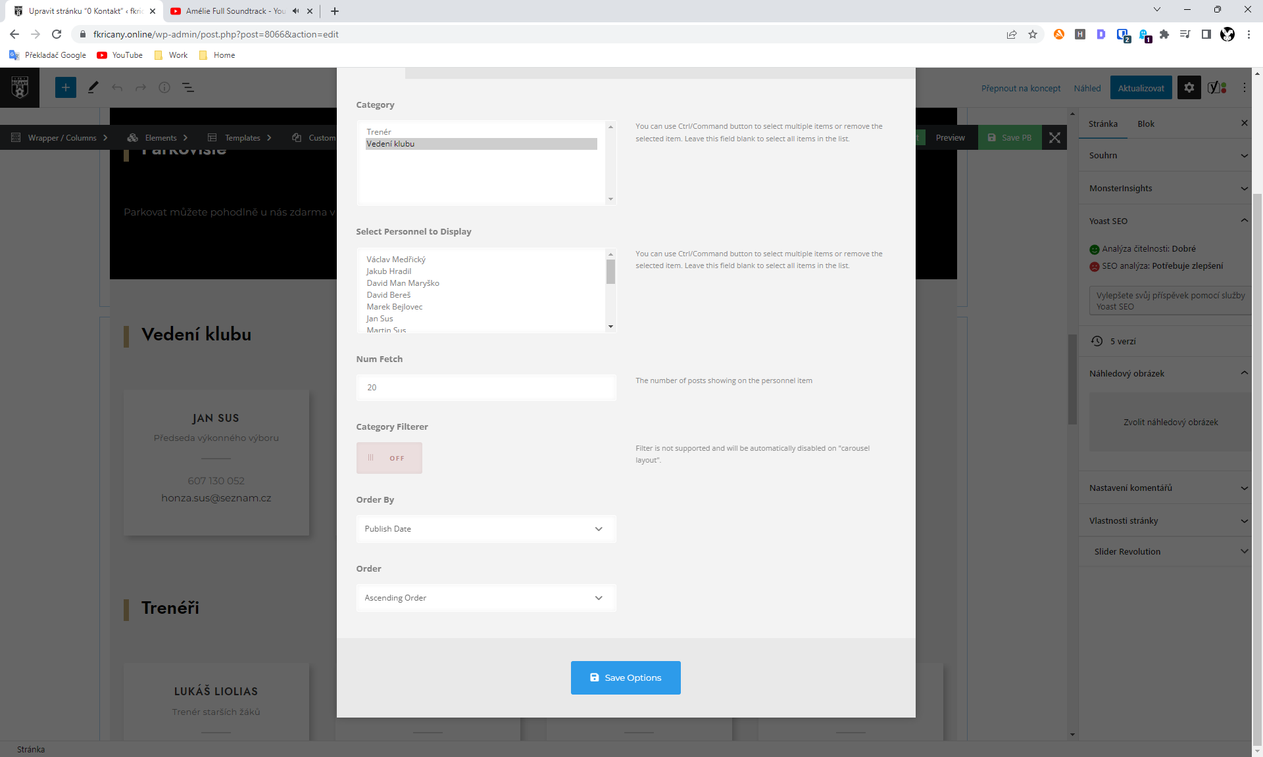
16a. Sjeďte na konec okna a stiskněte tlačítko „Save Options“.

Slide 13
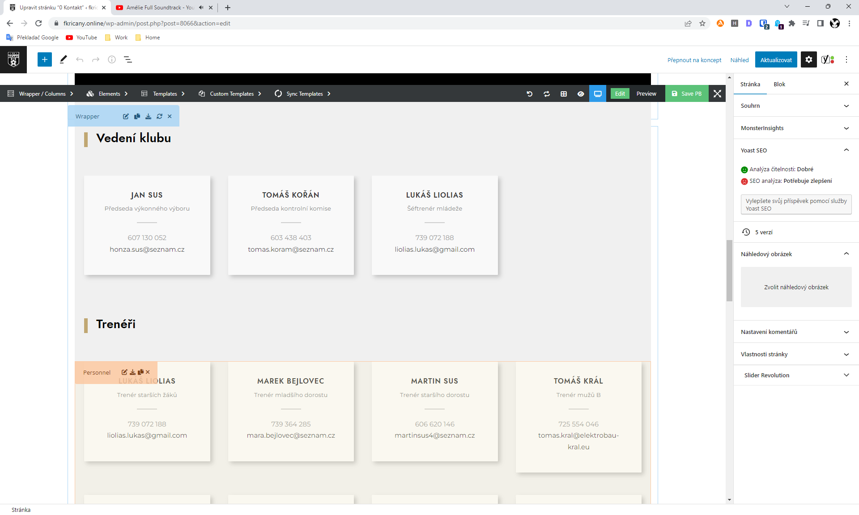
13b. Pro změny v sekci „Trenéři“ na stránce klikněte na první levou ikonku pro editaci prvku „Personnel“.

Slide 14
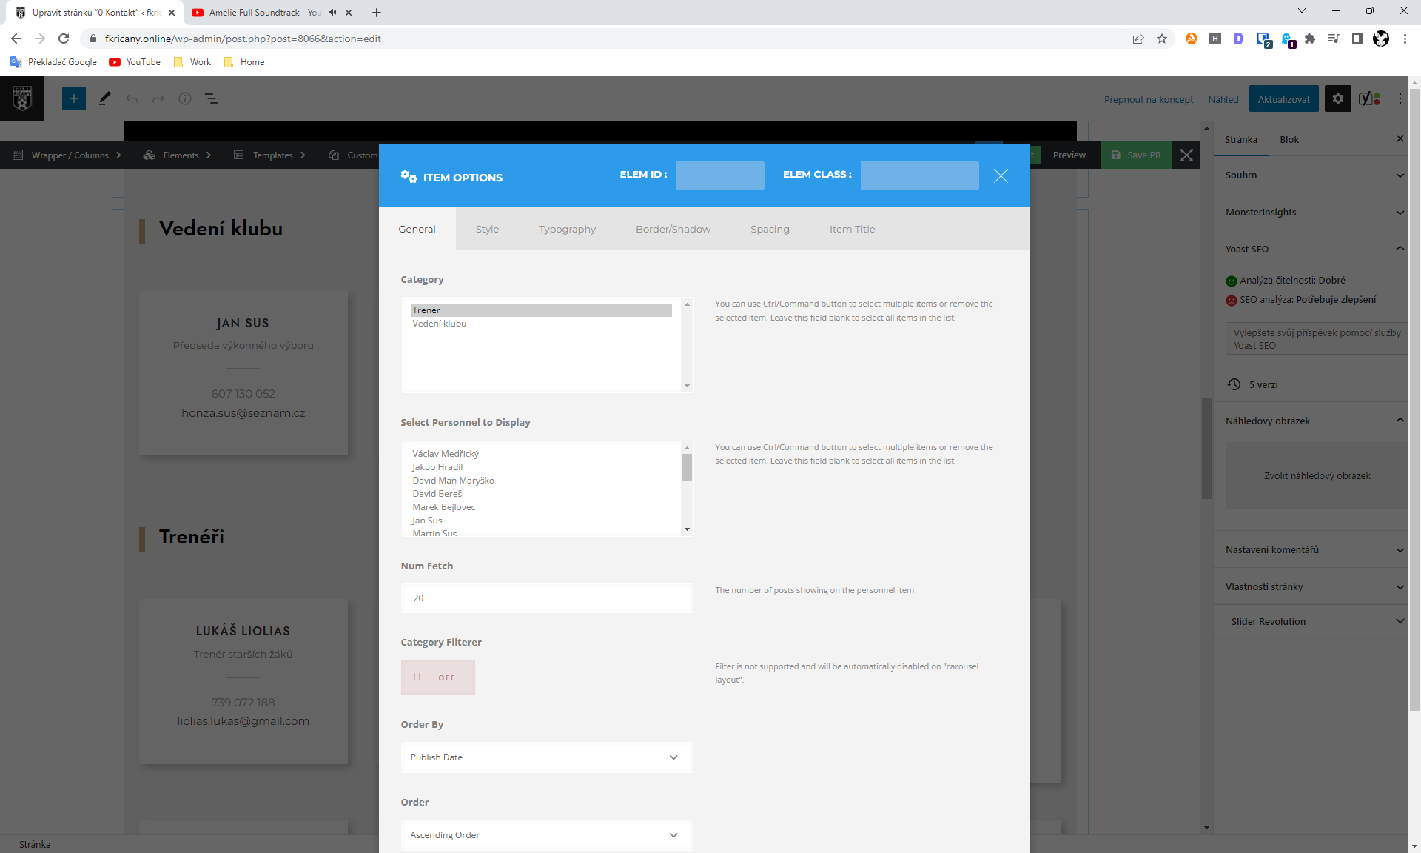
14b. Pro sekci „Trenéři“ na stránce nechte v poli “Category” označenou kategorii “Trenér”.
15b. V poli „Select Personel to Display“ vyberte všechny osoby, které chcete zobrazit v dané sekci na stránce. (Na klávesnici stiskněte SHIFT a myší se stisknutým SHIFTem naklikejte osoby.)

Slide 15
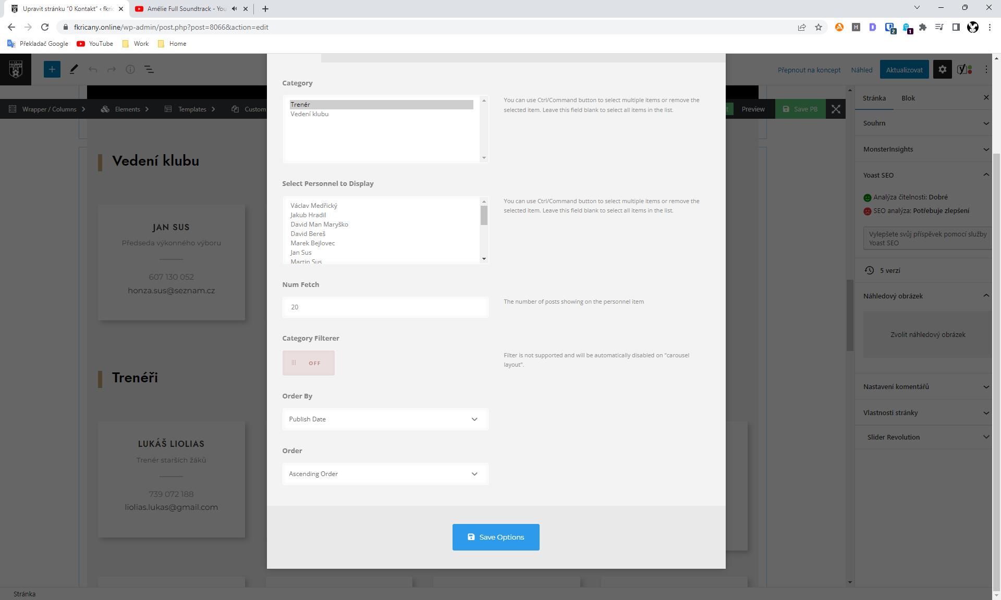
16b. Sjeďte na konec okna a stiskněte tlačítko „Save Options“.

Slide 16
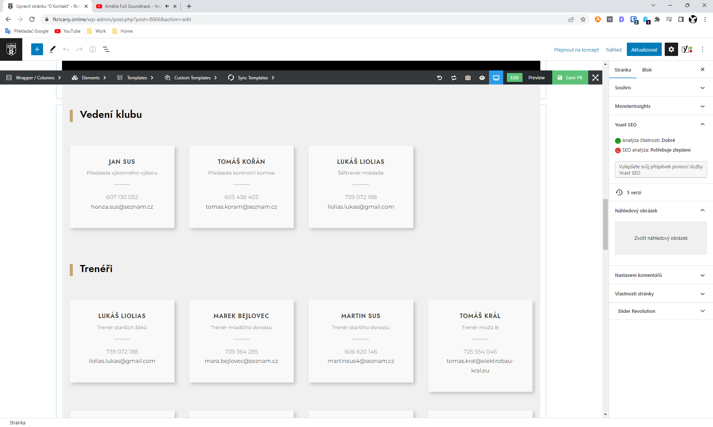
17. Nakonec stránku vypublikujete kliknutím na „Aktualizovat“. Tím se celá stránka vypublikuje a změny tak budou na webu viditelné.

